Slide 1
PHÒNG GIÁO DỤC VÀ ĐÀO TẠO TX QUẢNG YÊN
TRƯỜNG THCS MINH THÀNH
HỘI THI GIÁO VIÊN DẠY GIỎI CẤP THỊ XÃ
MÔN TIN HỌC 7
Minh Thành, ngày 23 tháng 11 năm 2022
GV: TRỊNH THỊ THU HẰNG

Slide 2
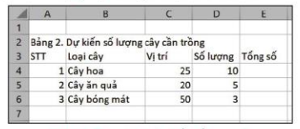
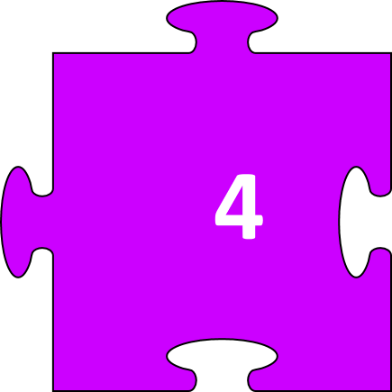
KHỞI ĐỘNG

Slide 3
Câu hỏi 1: Vị trí giao của một hàng và một cột được gọi là gì?
Trang tính.
Hộp địa chỉ.
Ô.
Bảng tính.

Slide 4
Ô may mắn
Bạn nhận được điểm 10 từ GV.

Slide 5
Câu hỏi 3: Phát biểu nào dưới đây đúng?
Các hàng của trang tính được đặt tên theo các chữ cái: A,B,C,….
Các hàng của trang tính được đặt tên theo các số: 1,2,3,….
Các cột của trang tính được đặt tên theo các số: 1,2,3,….
Các hàng và cột trong trang tính không có tên.

Slide 6
Câu hỏi 4: Các bảng tính gồm có bao nhiêu trang tính?
Nhiều.
1.
10.
3.

Slide 7
Câu hỏi 5: Phần mềm bảng tính có chức năng chính là gì? Chọn phương án đúng nhất.
Quản trị dữ liệu.
Soạn thảo văn bản và quản trị dữ liệu.
Nhập và xử lí dữ liệu dưới dạng bảng.
Nhập và tính toán giống như máy tính cầm tay Casio.

Slide 8
Ô may mắn
Phần quà của bạn là một tràng pháo tay của cả lớp.

Slide 9
BÀI 7: TÍNH TOÁN TỰ ĐỘNG TRÊN BẢNG TÍNH
Kiểu dữ liệu trên bảng tính
1
Công thức trong bảng tính
2
Sao chép ô tính chứa công thức
3
TH: Nhập thông tin dự kiến số lượng cây trồng của dự án
4

Slide 10
1. Em có thể nhập dữ liệu dạng nào vào bảng tính?
A. Dạng số B. Dạng văn bản
C. Dạng thời gian D. Cả A, B, C đều đúng
2. Em có thể nhập dữ liệu là công thức tính toán được không?
Khi thực hiện dự án Trường học xanh, em cần tính toán rất nhiều. Hãy tìm hiểu các công cụ tính toán đó của phần mềm bảng tính để có thể sử dụng cho dự án.

Slide 11
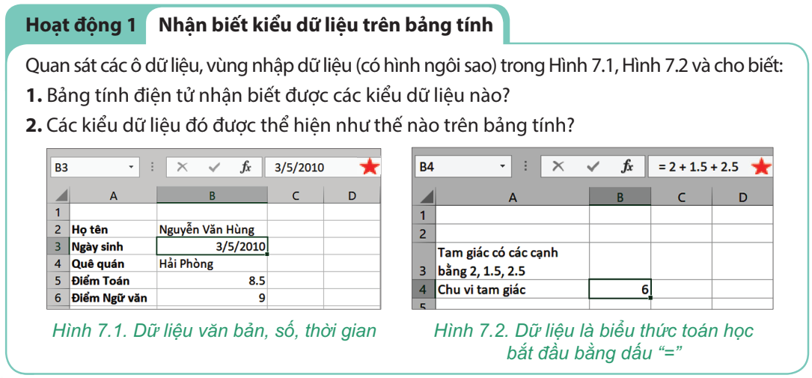
HÌNH THÀNH KIẾN THỨC
1. KIỂU DỮ LIỆU TRÊN BẢNG TÍNH
Y/c: HĐN(3hs/nhóm), thời gian 3 phút.

Slide 12
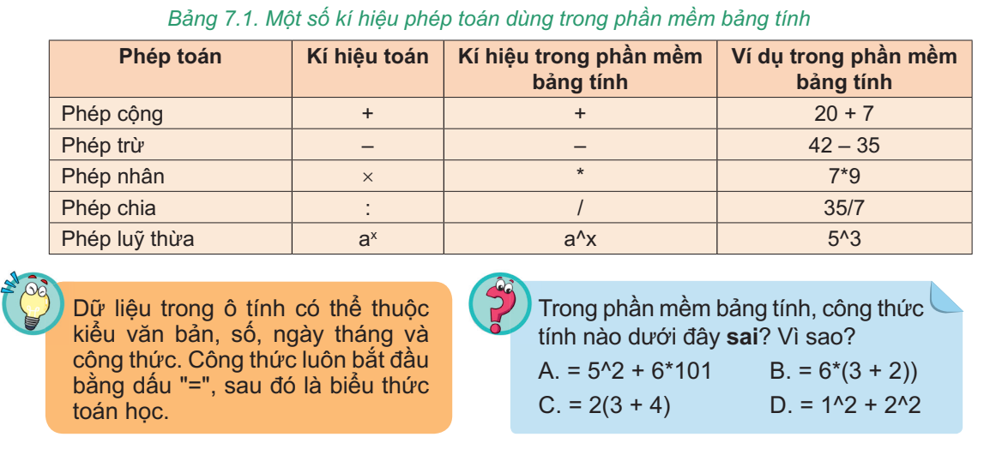
* Dữ liệu trong ô tính có thể thuộc kiểu văn bản, số, ngày tháng và công thức.
* Công thức luôn bắt đầu bằng dấu “=“, sau đó là biểu thức toán học.

Slide 13
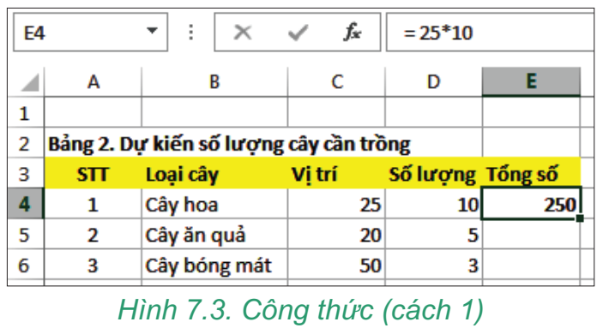
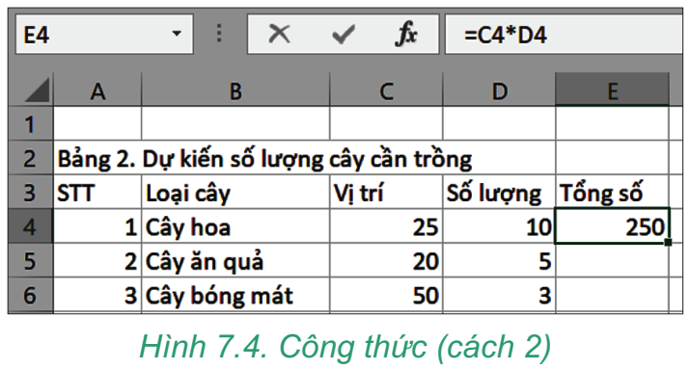
2. CÔNG THỨC TRONG BẢNG TÍNH
Y/c: HĐN(3hs/nhóm), thời gian 3 phút.
Cách 1. Nhập = 25*10 (Hình 7.3)
Cách 2. Nhập = C4*D4 (Hình 7.4)

Slide 14
Nếu sửa dữ liệu tại ô C4 hoặc D4, thì ô kết quả E4 sẽ thay đổi như thế nào?
Với cách 1, kết quả tại ô E4 không thay đổi (vẫn là 250)
→ kết quả không được cập nhật.
Với cách 2, kết quả tại ô E4 luôn được cập nhật đúng.
→ kết quả tự động cập nhật.
Nhận xét
Công thức sử dụng trong cách 2 được tính toán tự động.

Slide 15
(QUIZIZZ)
1. Công thức được nhập vào bảng tính với mục đích gì?
A. Căn chỉnh hàng cho đẹp. B. Tính toán. C Thuận tiện khi nhập dữ liệu.
2. Trong các công thức dưới đây công thức viết đúng trong Excel là?
A. =(5^2+10)*5 B. =(25 – 10 ):3*7. C. =22 +16:3. D. =(13+2^3)/3 × 5.
3. Công thức khi nhập vào ô tính sẽ căn như thế nào?
A. Luôn căn trái. B. Luôn căn giữa. C. Luôn căn phải.
D. Tuỳ thuộc vào kết quả tính toán của công thức là số, văn bản hay ngày tháng.
4. Để tính trung bình của 2 số 7 và 9 thì công thức nào dưới đây là đúng?
A. =7+9:2 B. =(7+9):2 C. =7+9/2 D. =(7+9)/2
5. Trong phần mềm bảng tính, công thức tính nào dưới đây sai?
A. = 5^2 + 6*101 B. = 6*(3+2)) C. = 2*(3+4) D. = 1^2 + 2^2
6. Kí hiệu phép chia trong Excel là?
A. + B. - C. / D. *

Slide 16
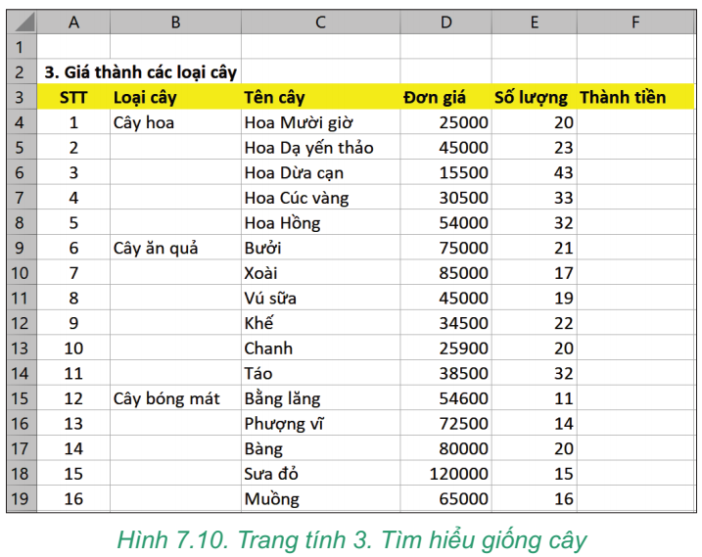
1. Em hãy tạo một trang tính mới trong bảng tính của dự án, đặt tên là 3. Tìm hiểu giống cây. Tiến hành nhập dữ liệu là danh sách các loại cây cụ thể và đơn giá. Định dạng cho trang tính như Hình 7.10 và lưu lại kết quả.
2. Nhập công thức = D4 * E4 vào ô F4. Sao chép ô F4 xuống các ô từ F5 đến F19 để tính giá trị của cột Thành tiền.

Slide 17
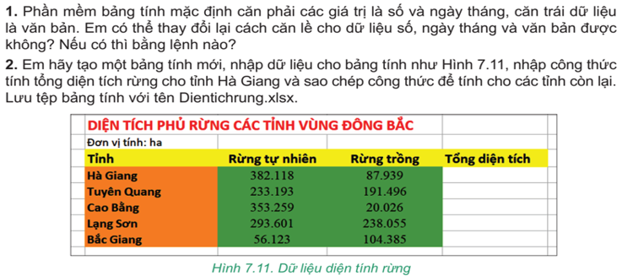
HƯỚNG DẪN TỰ HỌC

Slide 18
Lý thuyết: Ghi nhớ kiến thức bài 7. Tính toán tự động trên trang tính. Đọc mục 3. Sao chép ô tính chứa công thức.
BTVN: Trả lời câu hỏi và làm bài tập phần vận dụng và đưa lên Padlet.
https://docs.google.com/forms/d/1ZnOFAgxyygKT_HUddeO_WBf1EtSu2RnUhMXVzCQQpDM/edit
https://azota.vn/de-thi/2tsd0d
3. Chuẩn bị: Nội dung thực hành: Tìm hiểu giống cây (H7.10); diện tích rừng (H7.11); Dự kiến số lượng cây cần trồng của dự án.

Slide 19
L
L
LOVE
TẠM BIỆT VÀ HẸN GẶP LẠI
G
PIRCE
L
S
T
H
L

